Slide 1
Министерство чрезвычайных ситуаций Кыргызской Республики
ГИДРОМЕТЕОРОЛОГИЧЕСКАЯ СЛУЖБА
Радиационная обстановка
на территории
Кыргызской Республики
Азимжанова З.Д.
24.04.2024г.

Slide 2
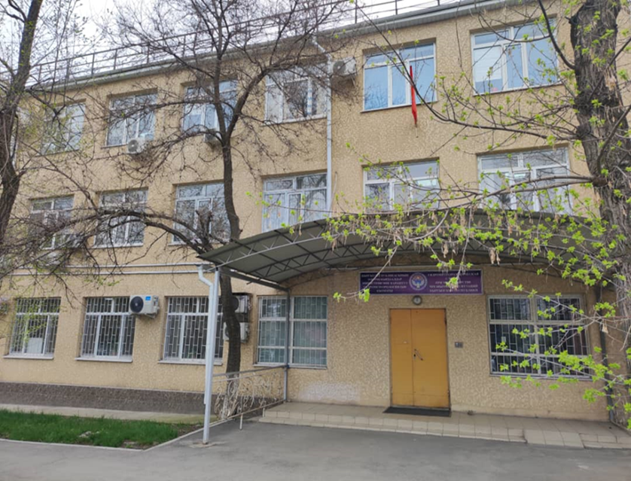
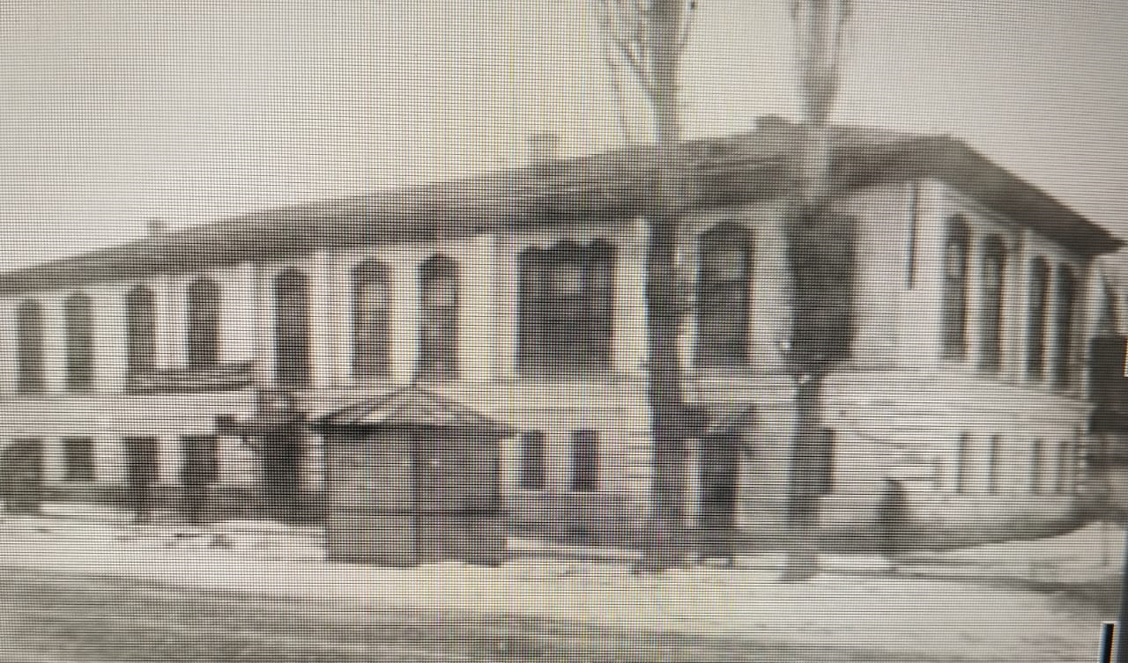
Деятельность Гидрометеорологической службы
Гидрометеорологическая служба Кыргызской Республики
(Кыргызгидромет) является официально уполномоченным
государственным органом, на который Правительством
страны возложено осуществление деятельности в области
гидрометеорологии и мониторинга окружающей среды. Датой образования Кыргызгидромета считается 16 июля
1926 года, при этом начало систематических
метеорологических наблюдений относится
к восьмидесятым годам 19 столетия.
Первая метеостанция на территории Кыргызстана была открыта
в 1856 г. в селе Ак-Суу на Иссык-Куле.

Slide 3
Основные задачи Кыргызгидромета
Обеспечение Правительства КР, населения, различных секторов экономики гидрометеорологической информацией и информацией о загрязнении природной среды;
Составление предупреждений о стихийных и опасных гидрометеорологических явлениях, таких как лавины, сели, паводки, штормовые ветры, сильные осадки и др. и доведение их до населения, соответствующих структур МЧС, Правительства, заинтересованных министерств и ведомств;
Составление прогнозов: погоды, водности рек, урожая сельскохозяйственных культур, фенологических прогнозов;
Обобщение и анализ гидрометеорологических условий и информации о загрязнении природной среды, составление и издание научно-прикладных справочников;
Ведение государственного фонда данных о состоянии окружающей природной среды.

Slide 4
Гидрометеорологическая служба
при Министерстве чрезвычайных ситуаций Кыргызской Республики
УПРАВЛЕНИЕ НАБЛЮДЕНИЙ ЗА ЗАГРЯЗНЕНИЕМ ПРИРОДНОЙ СРЕДЫ

Slide 5
Мониторинг загрязнения природной среды
Мониторинг загрязнения природной среды входит в систему
Кыргызгидромета и функционирует с 1968 года.
Основные задачи:
Систематические наблюдения за уровнем загрязнения атмосферного воздуха в городах и населенных пунктах Кыргызской Республики ;
Систематические наблюдения за загрязнением поверхностных вод, изучение химического состава вод рек, озер, водохранилищ с учетом загрязнения их промышленными и другими сточными водами ;
Систематические наблюдения за радиационным фоном и за радиоактивным загрязнением атмосферного воздуха в населенных пунктах Кыргызской Республики;
Анализ и обобщение полученной информации; Обеспечение заинтересованных организаций и ведомств систематической и экстренной информацией об изменениях уровней загрязнения природной

Slide 6
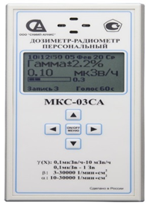
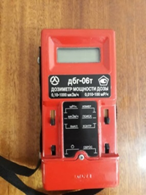
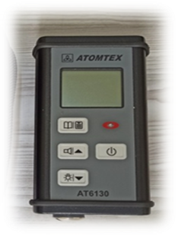
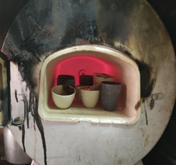
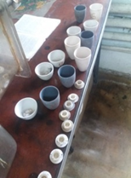
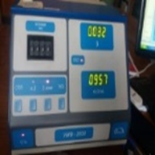
Радиационный мониторинг
Радиационный мониторинг включает в себя систематические наблюдения за:
Мощностью амбиентного эквивалента дозы гамма-излучения (радиационный фон) на 20 метеостанциях в 7 областях Кыргызской Республики с дозиметр-радиометром МКС-03СА (ежедневно).
МКС-03СА
ДБГ-06Т
МКС –АТ6130
Радиоактивным загрязнением атмосферных выпадений горизонтальным планшетным методом на 6-ти метеостанциях г. Бишкек, Кара-Балта, Токтогул, с.Кызыл-Суу, Джалал-Абад и Нарын (ежесуточно).
УМФ-2000

Slide 7
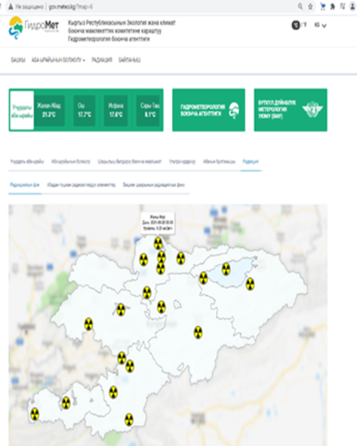
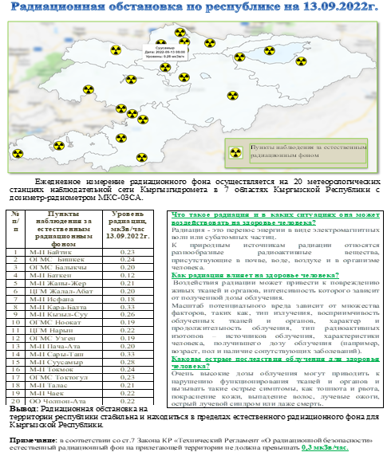
Информация о радиационном фоне

Slide 9
Продукция

Slide 10
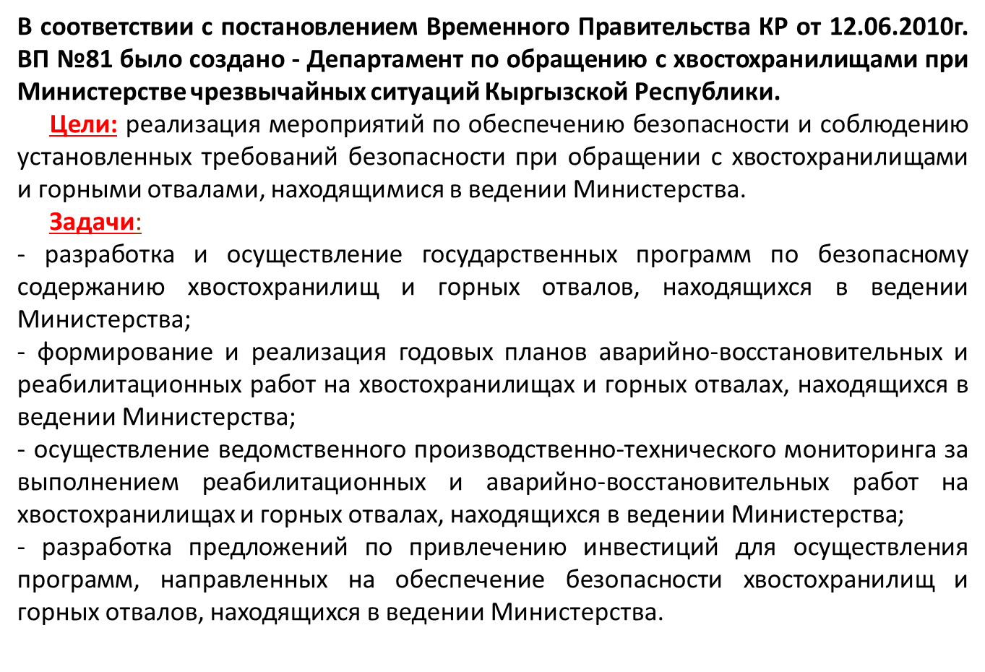

Slide 11
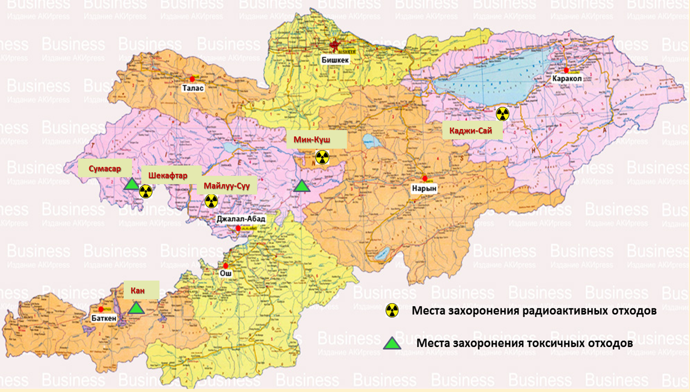
Карта расположения урановых и токсичных хвостохранилищ на территории Кыргызской Республики

